Slide 1
FIFA 22
¿Cómo armar un buen equipo en tu modo carrera como entrenador?
Autor. Nicolas Davi

Slide 2
Índice
Contexto
Hipótesis y Preguntas de interés
Resumen de la Metadata
Análisis exploratorio
Insights y Recomendaciones

Slide 3
CONTEXTO
Cuando me junto con amigos, y queremos jugar FIFA en el modo "Carrera Entrenador", siempre nos hacemos las mismas preguntas, y comienzan los debates para ver qué hacer a la hora de armar nuestro equipo y salir a la cancha.
¿Qué jugadores son los mejores en cada posición para poder comprar, o pedir a préstamo?
¿Qué jugadores jóvenes van a tener una buena media (overall) en un futuro?
La mejor media(overall), qué país la tiene, para armar un equipo con esa química.
Limitaciones
Voy a analizar los datos de un Data Set de FIFA 22 extraído de Kaggle (datos extraídos utilizando la API PÚBLICA DE KAGGLE).
Buscaremos encontrar insights o conclusiones que nos permitan responder nuestras preguntas, interés, y además nos ayuden a encontrar un buen equipo para competir
Aclaración
Este trabajo funciona perfectamente para un Data Set de FIFA 19, 20,21 o 23. Porque tienen el mismo formato. Esto es una ventaja

Slide 4
PREGUNTAS DE INTERÉS
Preguntas Principales
¿Qué jugadores son los mejores en cada posición para poder comprar, o pedir a préstamo?
¿Qué jugadores jóvenes van a tener una buena media (overall) en un futuro?
La mejor media(overall), ¿qué país la tiene? Para armar un equipo con esa química.
Preguntas Secundarias
¿De los mejores jugadores en cada posición, cuál es el más accesible a la hora de comprarlo?
En que es más conveniente fijarse a la hora de comprar un jugador, ¿su media o su potencial? (debido a lo que vamos a pagar, vamos a tener que pagar de sueldo, y lo que le queda de carrera)
¿Cuál es el promedio de sueldo de los grandes jugadores? ¿Y el promedio del valor de los grandes jugadores?
¿A qué países me conviene enviar mis ojeadores? (Los ojeadores son ayudantes que buscan grandes promesas y jugadores)

Slide 5

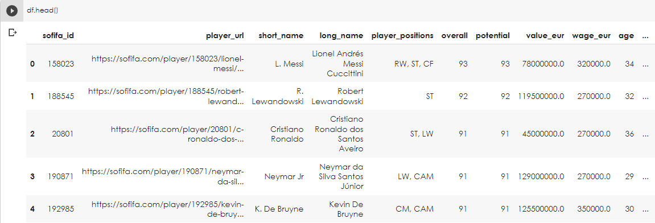

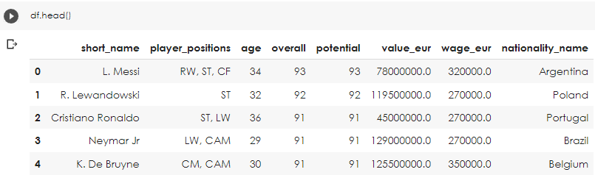
RESUMEN DE METADATA
Data Frame Original
110 Columnas
19239 Filas
Data Frame Usado
8 Columnas
19239 Filas

Slide 6
ANÁLISIS EXPLORATORIO
(EDA)

Slide 7
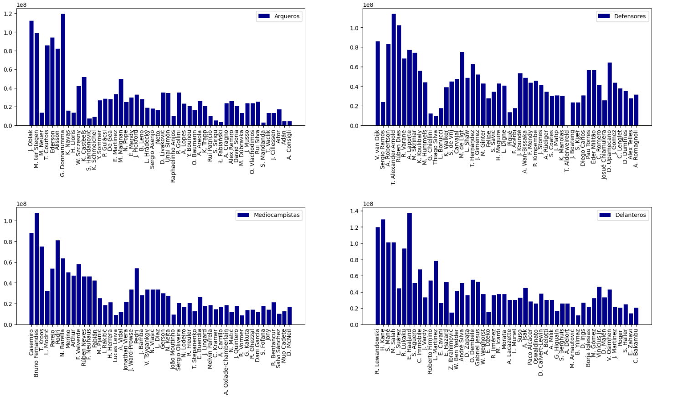
¿Qué jugadores son los mejores en cada posición para poder comprar?
En los siguientes gráficos, vemos los 50 mejores jugadores por posición, en orden de más a menos.
A la hora de pagar por algún jugador así, podemos ver que….
Valor (value_eur)
En arqueros: Neuer, Navas, Lloris y Schmeichel. Cuestan significativamente menos que el resto, pero por ejemplo Neuer es el 3 mejor arquero del juego.
Lo mismo podemos ver en:
Defensores: Sergio Ramos, Chiellini y Thiago Silva
Mediocampistas: Modric, Pjanic, Rakitic. En este caso, por ejemplo, vemos que Pedri, es bastante más costoso, eso se debe a que es un jugador joven con un gran Potencial
Delanteros: Ibrahimovic, Dzeko. Lo mismo que recién, Vinicius en este caso es mucho más caro que jugadores que tienen mejor media, pero se debe a su potencial y edad.
Nombre (short_name)

Slide 8
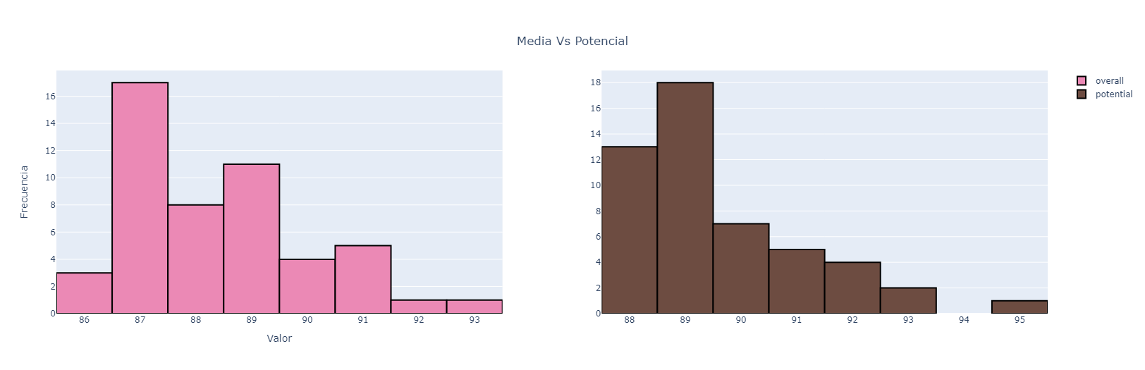
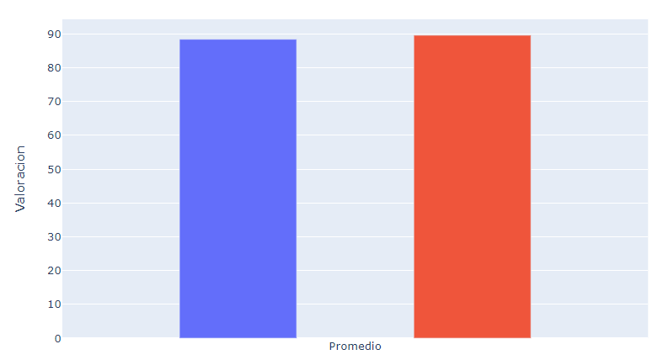
En que es más conveniente fijarse a la hora de comprar un jugador, ¿su media o su potencial? (debido a lo que vamos a pagar, vamos a tener que pagar de sueldo, y lo que le queda de carrera)
En este punto tomaremos como ejemplo los 50 mejores jugadores y podemos ver que hay más cantidad de jugadores con potencial alto, que con media actual alta. Además, el promedio de potencial, es mayor al promedio de la media actual.
Overall: 88.4
...
Potencial: 89.6

Slide 9
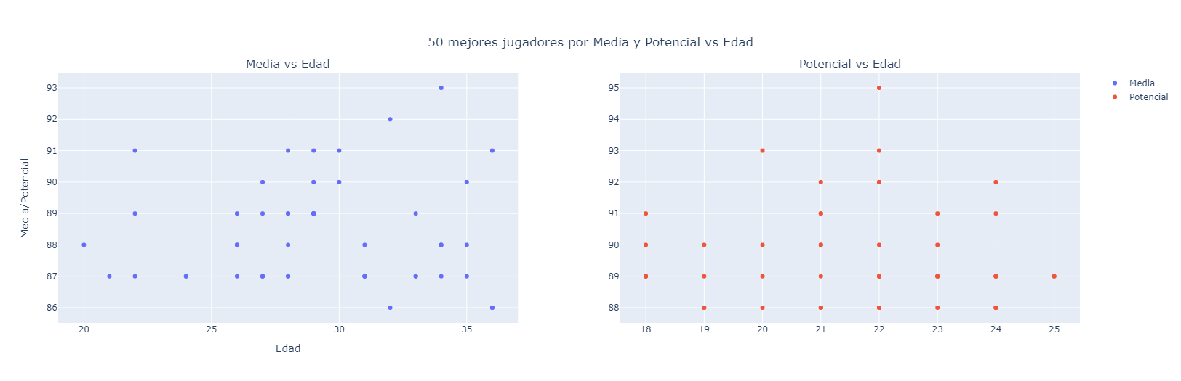
...
Aquí vemos que en el gráfico del lado izquierdo(media y edad) los valores más altos se encuentran más a la derecha, esto quiere decir que de los 50 mejores jugadores los mejores superan los 28 años.
Y el gráfico de la derecha(potencial vs. edad) es al revés, los puntos más altos están del lado izquierdo, esto quiere decir que de los 50 mejores jugadores, los que tienen más potencial a desarrollar son menores a 25 años.
...

Slide 10
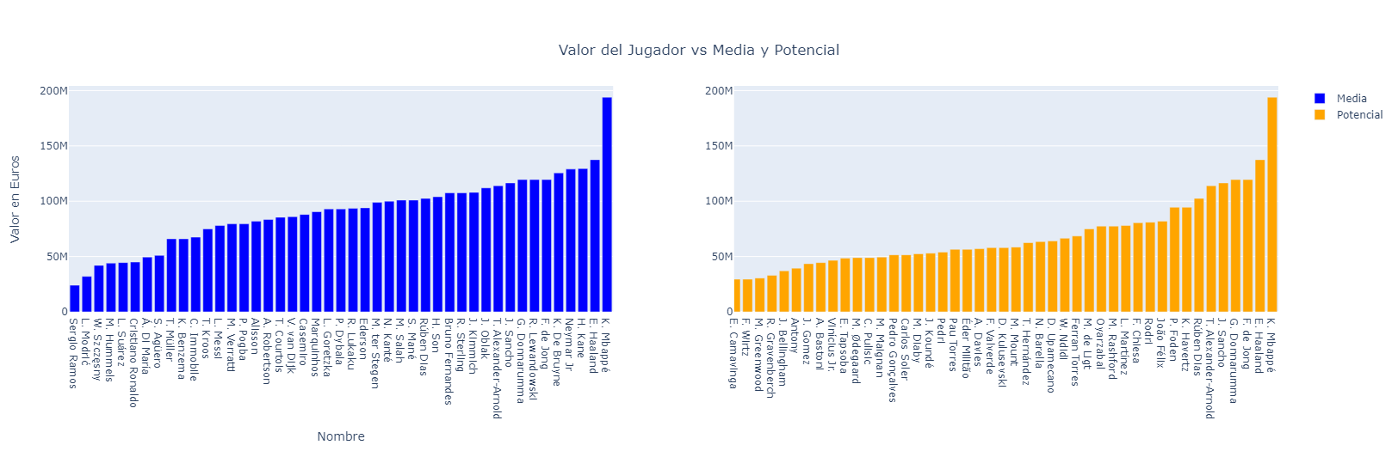
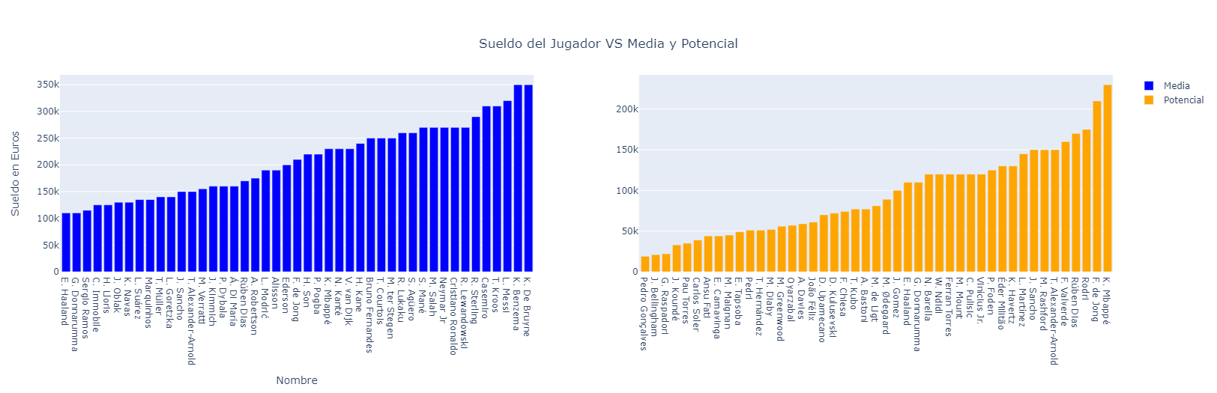
...
A continuación podemos observar que:
Hay jugadores que tienen un gran potencial y cuestan significativamente menos que jugadores con media actual más alta.
Por ejemplo: Vinicius Jr, cuesta 46.5 M, con un potencial a desarrollar a 90, 20 años y Toni Kross con 31 años (es decir, con 3 o 4 años más por jugar) cuesta 75.6 M.
En el siguiente gráfico podemos ver algo parecido al anterior:
Por ejemplo: En este caso, Ansu Fati, con 20 años, un potencial de 90, cobra 44 K por temporada. Mientras que Benzema, con 33 años, media de 89, cobra 310 K por temporada.

Slide 11
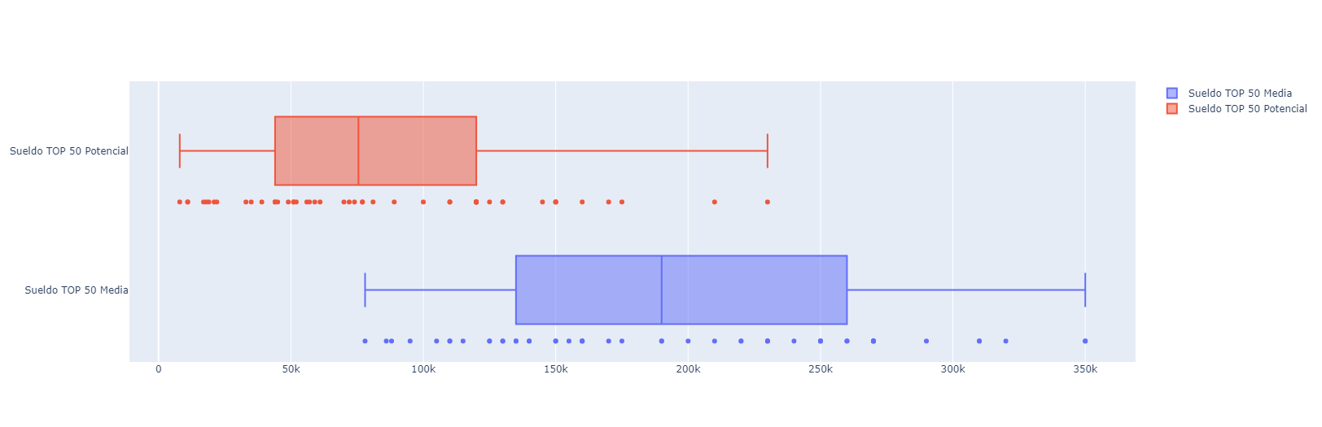
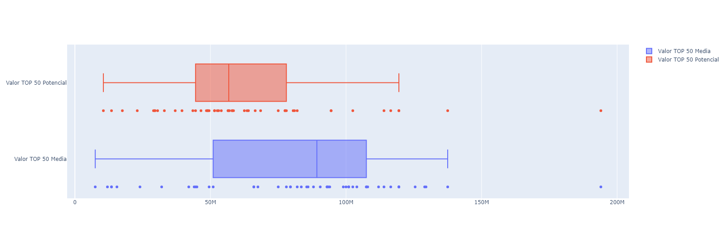
¿Cuál es el promedio de sueldo de los grandes jugadores? ¿Y el promedio del valor en euros de los grandes jugadores?
Podemos observar que el TOP 50 potencial, hay una mayor varianza respecto a la media, los datos están más distribuidos, por lo que tendremos más posibilidades de negociar entre uno y otro jugador.
Pero podemos ver también que la media del TOP 50 Potencial (sueldos), es menor a la media del TOP 50 Overall, entonces va a ser más accesible, negociar con estos jugadores porque tendremos que comenzar desde más abajo a ofrecer sueldos.
En este punto, lo que vamos a analizar es el promedio de sueldo del TOP 50, esto nos da referencia que los valores que están por encima de ese promedio ganan más que lo normal, y los que están por debajo de ese promedio ganan menos de lo normal.
Con esta pregunta también podemos ayudarnos a la hora de negociar, saber cuáles el promedio de sueldo de los jugadores estrellas y establecer un sueldo menor para comenzar a negociar, hasta llegar al promedio.
En promedio, son bastante más caros los jugadores con media actual elevada, a diferencia de algunos jugadores con potencial alto, pero media actual baja.
Además, en este gráfico vemos, que existen datos anómalos (outliers), lo que significa que están por fuera de la REF4, en este caso es Mbappe, ese jugador será muy difícil de comprar.

Slide 12
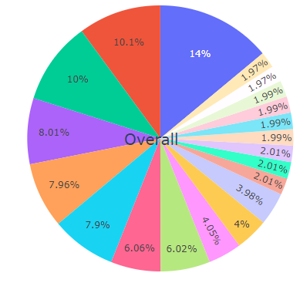
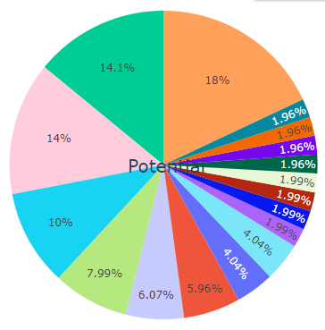
¿A qué países me conviene enviar mis ojeadores o por qué país comienzo? (Los ojeadores son ayudantes que buscan promesas y jugadores jóvenes)
Alemania:14.0%
Brasil: 10.1%
Podríamos enviar a nuestros ojeadores o ayudantes a:
Alemania
Brasil
Francia
Argentina
Para empezar a buscar jugadores, ya que tiene un promedio elevado en la media actual y también jugadores con un buen potencial, entonces podríamos optar por las dos opciones.
Una vez que conseguimos lo que buscamos, podríamos ir a otro países (en busca de potencial) como por ejemplo:
Inglaterra
España
Italia
Porque son países que tienen varias de las futuras promesas y como vimos anteriormente, nos convienen jugadores jóvenes con gran Potencial
Francia: 10.0%
Argentina: 9.01%
Inglaterra: 18.0%
España: 14.0%
Italia: 10.0%

Slide 13
INSIGHTS & RECOMENDACIONES
Insight Potencial:
Es más recomendable contratar jugadores jóvenes (siempre), ya que en la mayoría de los casos tienen potencial que los que actualmente tienen una media alta.
Los sueldos y los valores son siempre más bajos, porque no tienen desarrolladas sus habilidades, por lo tanto, su media actual es baja y eso hace que su valor y sueldo sea bajo.
Los jugadores con potencial bajo, alto o medio siempre son jóvenes. Eso hace que al elevar su media se pueda vender este jugador a un valor más elevado del contratado. Eso es parte del negocio.
En los países más desarrollados a nivel económico se suele encontrar los jóvenes con mejor potencial (este es un punto interesante a desarrollar más adelante que abarcan temas fuera del fútbol).
Insight Media(Overall):
Al comienzo de tu Modo carrera, quieres ganar y muchas de las veces no hay tiempo de esperar a desarrollar a todos los jugadores, por lo tanto, es bueno contar con un jugador por zona (defensa, mediocampista y ataque) que tenga una buena media, así tu equipo será competitivo.
Hay puestos como el de arquero que al tener una media alta, automáticamente el jugador supera los 28 años, hay casos muy particulares en el que no, pero esto es parte del fútbol, los mejores arqueros generalmente son mayores.
Los jugadores con mejor media y sin potencial a desarrollar pueden ser útiles para competir, y ahorrar tiempo para el desarrollo del potencial de algún jugador joven que esté en tu equipo.

Slide 14
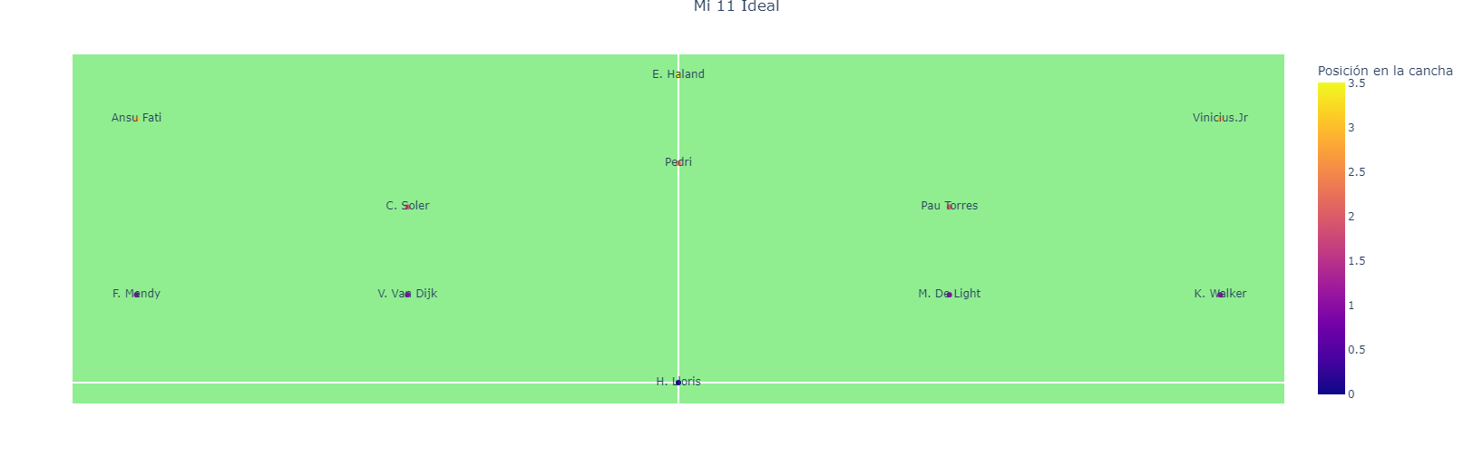
...
RECOMENDACIÓN
Me gustaría dejarles cuál sería un 11 ideal para formar en algún momento si se dispone del dinero para hacerlo. Existen muchísimas combinaciones y formaciones, esta fue una de las que se me ocurrió.

Slide 15
MACHINE LEARNING

Slide 16
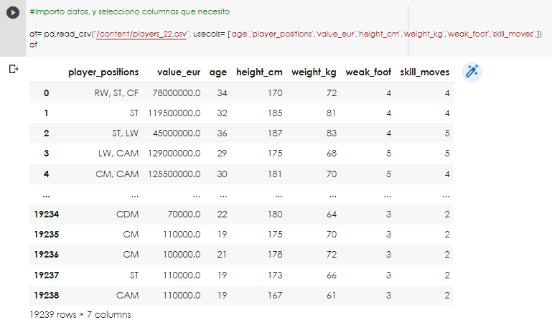
Ahora que ya pasamos por la parte de Análisis Exploratorio, queremos saber si el club estará pagando bien el valor de los jugadores.
En el juego existen jugadores que se llaman "Jugadores Base" o "Jugador de la cantera". Estos son jugadores que tienen enorme potencial, pero que al comenzar el juego tienen una media muy baja, entonces vamos a predecir el valor en euros que van a tener esos jugadores el día que lleguen a su potencial máximo.
Para ver si nos conviene dejarnos esos jugadores y luego venderlos, o también si nos conviene salir a buscar este estilo de jugadores por el valor a futuro vs. el valor del comienzo (vale aclarar que el valor del comienzo es casi nulo en relación con los valores que he estado manejado en este proyecto).
Seleccionamos estas columnas para comenzar Machine Learning.
* player_positions
* age
* height_cm
* weight_kg
* weak_foot (pie débil)
* skill_moves
* value_eur
* wage_eur

Slide 17
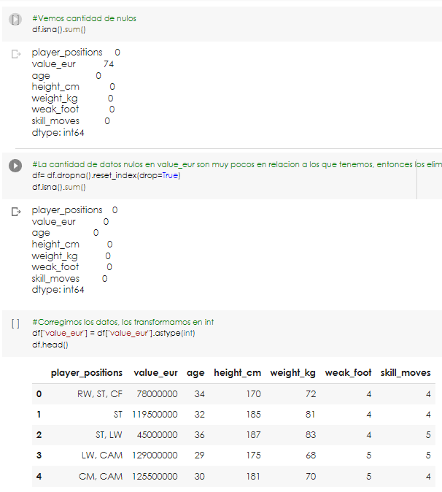
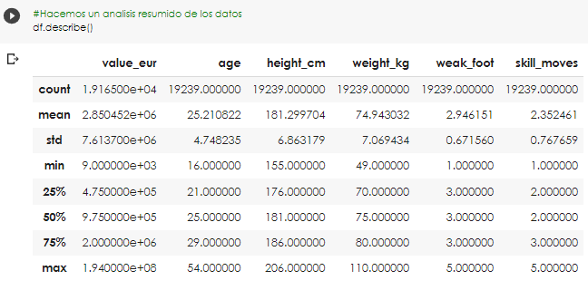
FEATURE SELECTION
2-Análisis de datos nulos
3- Drop de datos nulos
4- Transformar los valores en int
DATA CLEANING
1- Análisis Resumido de datos

Slide 18
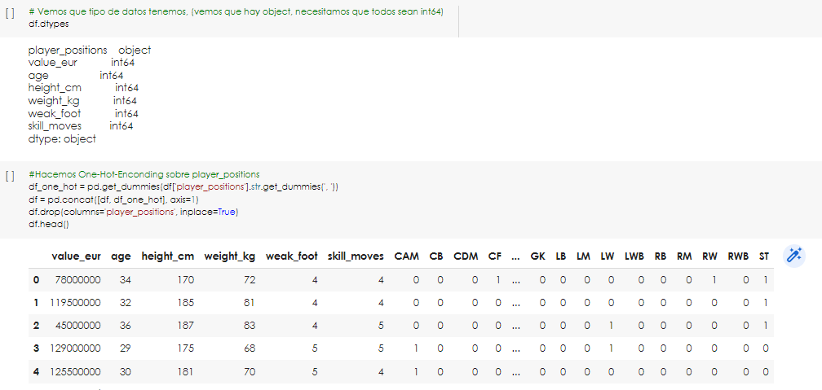
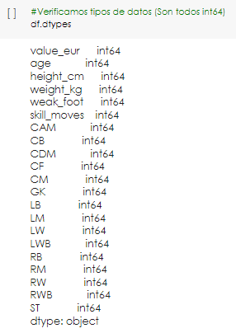
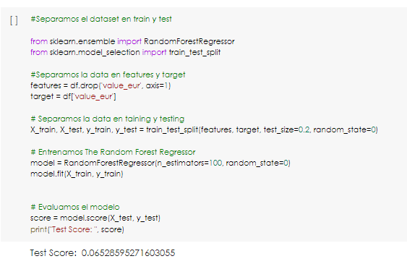
5- ONE-HOT-ENCONDING
6- VERIFICAMOS DATOS (INT)
7- ENTRENAMOS EL MODELO

Slide 19
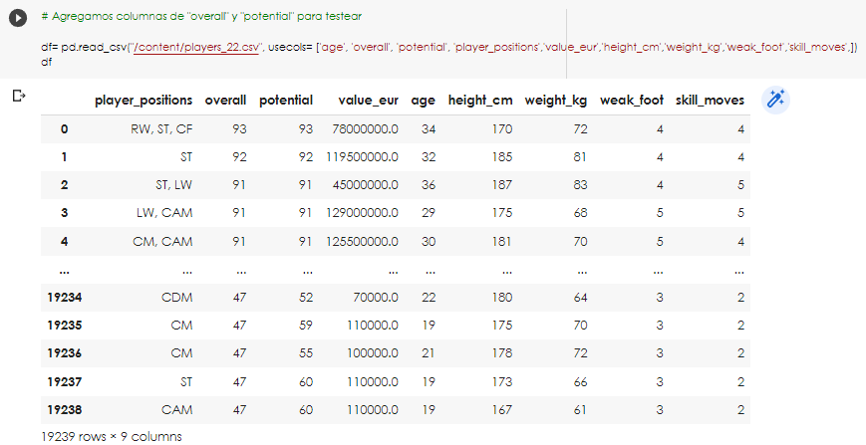
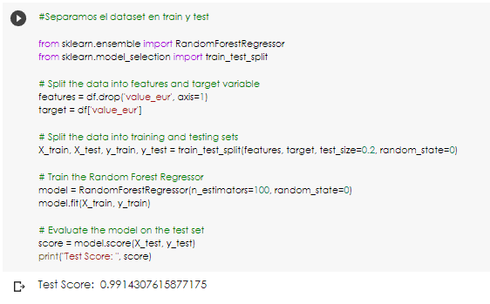
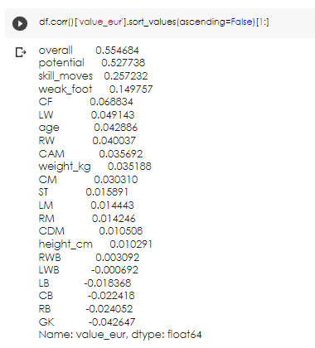
Vemos que la performance de este entrenamiento es muy baja, tiene un Score de 0.06, es bajísimo.
8- Estrenamos el modelo con las columnas de Overall y Potential además de las que están. Hacemos él data cleaning que hicimos, volvemos a probar el Random Forest y vemos que va bien.
9- Para entender que sucede, hacemos la correlación y vemos que esas 2 variables son las importantes. Decidimos descartar las demás.

Slide 20
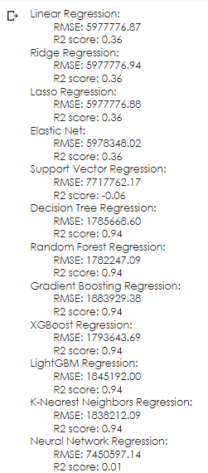
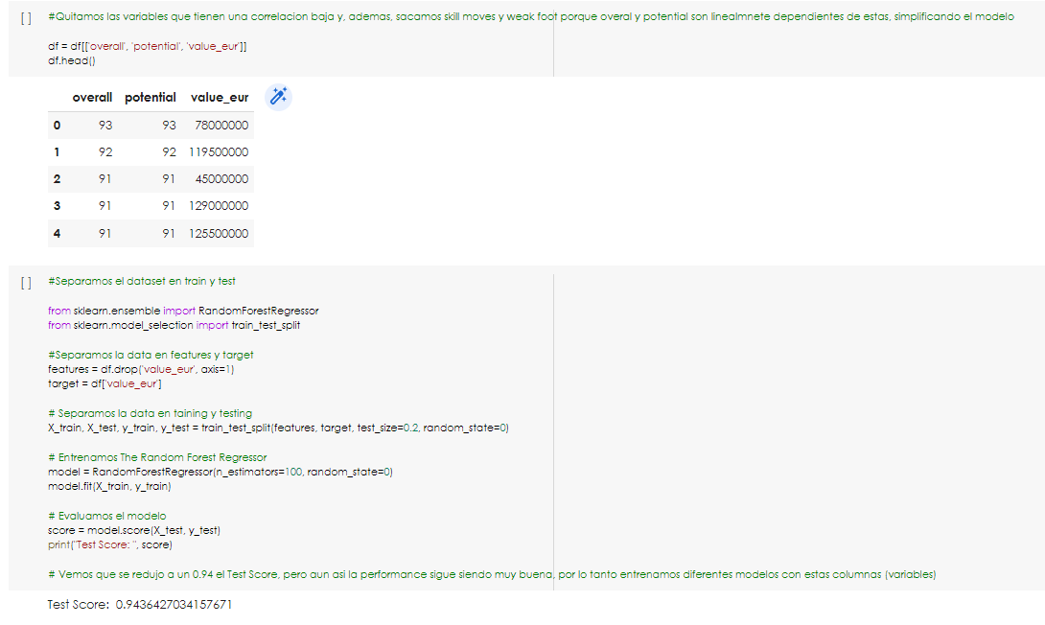
11- Ahora probamos varios modelos, y después, sobre el que elegimos, entrenamos con hiperparámetros
10- Ahora volvemos a entrenar el modelo SOLO con esas 2 variables, vemos que la performance es alta y decidimos dejar el modelo así.

Slide 21
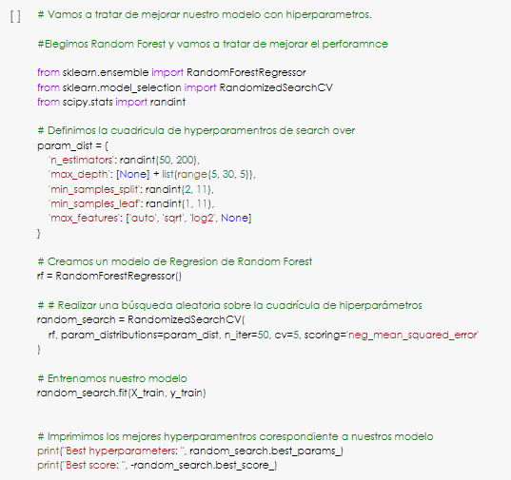
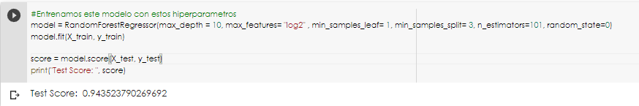
11- Ahora probamos varios modelos, y después, sobre el que elegimos, entrenamos con hiperparámetros

Slide 22
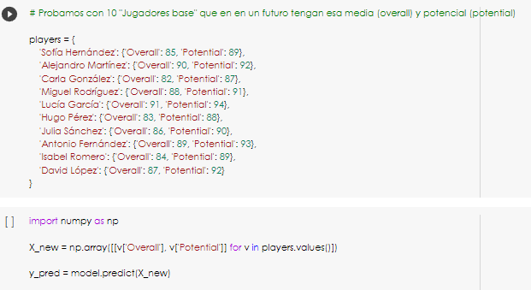
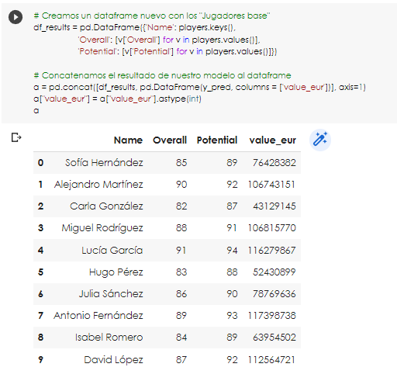
12- Probamos con 10 "Jugadores base" que en un futuro tengan esa media (overall) y potencial (potential)
13- Hicimos la prueba de crear un dataframe usando las predicciones del modelo que entrenamos, y nos dio estos datos en value_eur. Si comparamos con el dataframe que tenemos, tiene mucha precisión.

Slide 23

13- Hicimos la prueba de crear un dataframe usando las predicciones del modelo que entrenamos, y nos dio estos datos en value_eur. Si comparamos con el dataframe que tenemos, tiene mucha precisión…
…porque si vemos Sofía Hernández (“Jugadora Base”, cuando llegue a ese Potential y Overall va a costar cerca de lo que cuesta un jugador real, con ese Potential y Overall)

Slide 24
FIN
Enlace de Colab: https://colab.research.google.com/drive/1k4CK4eOgTfMmPpsNViaLC7Q3E2IA57BQ?usp=sharing
Muchas Gracias

